Slide 1

Onda Verde
Pedro, Rafael e Vinicius
Orientador: Alysson R. Artuso

Slide 2
Onda Verde
Sincronização de semáforos;
Permite a passagem de veículos por uma boa sequência de semáforos no sinal verde ao longo de uma via;

Slide 3
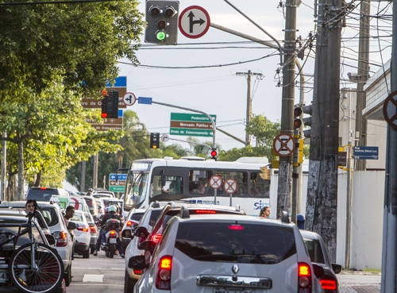
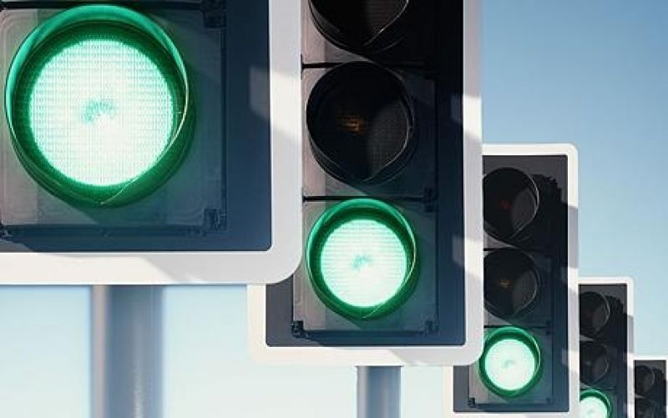

Slide 4
Onde fazer?
Via com tráfego intenso;
Via com muitos semáforos;
Via importante para o transporte coletivo.

Slide 5
Importância
Para evitar congestionamentos;
Diminuição da poluição sonora e do ar;
Para permitir melhor previsão dos horários do transporte coletivo;
Para agilizar o trânsito.

Slide 6
Problemas causados pela falta de sincronização
Aumento da impaciência dos motoristas;
Descrédito ao sistema de semáforos;
Reclamações dos usuários;
Bloqueio dos cruzamentos pelos veículos;
Formação de trânsito lento;
Maior desrespeito ao sinal vermelho;

Slide 7
Problemas causados pela falta de sincronização
Aumento do risco de colisão traseira;
Perda de tempo no deslocamento veicular;
Desperdício de combustível;
Acidentes de trânsito;
Dificuldade de se cumprir os horários do transporte coletivo.

Slide 8
Fatores a considerar
Velocidade e aceleração dos automóveis;
O tempo de reação dos motoristas à abertura do sinal;
O fluxo de carros à frente quando se chega no semáforo.

Slide 9
Vias de Curitiba e Onda verde
Vias da “área calma”;
Av. Paraná;
Av. Visconde de Guarapuava;
Na área central, por exemplo, cada sinal verde dura entre 60 e 90 segundos. Há 16 planos envolvendo estes sinais.

Slide 10
Influência no transporte público
Velocidade comercial dos ônibus nas capitais situa-se abaixo de 20 km/h;
Tempo perdido com congestionamento ultrapassa o valor de 30% da viagem;

Slide 11
Influência no transporte público
Necessidade de aumentar a frota, aumentando os custos operacionais;
Com o preço da passagem mantido, a qualidade do transporte diminui.

Slide 12
Situação Estrada da Ribeira
Trânsito lento na maior parte do dia;
Grande fluxo de veículos;
Muitos semáforos e poucos que estão sincronizados.

Slide 13
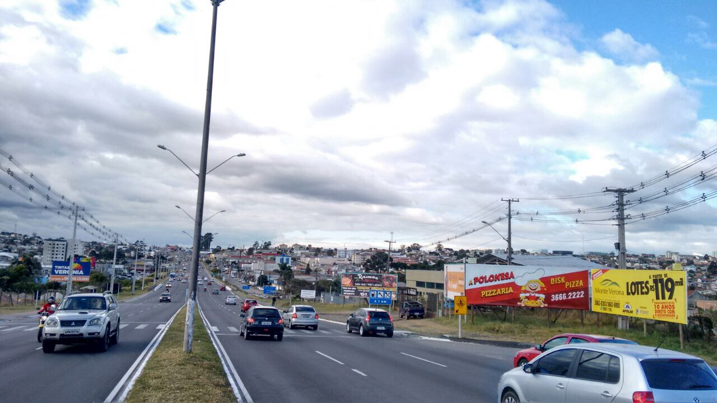
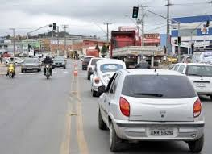

Slide 14
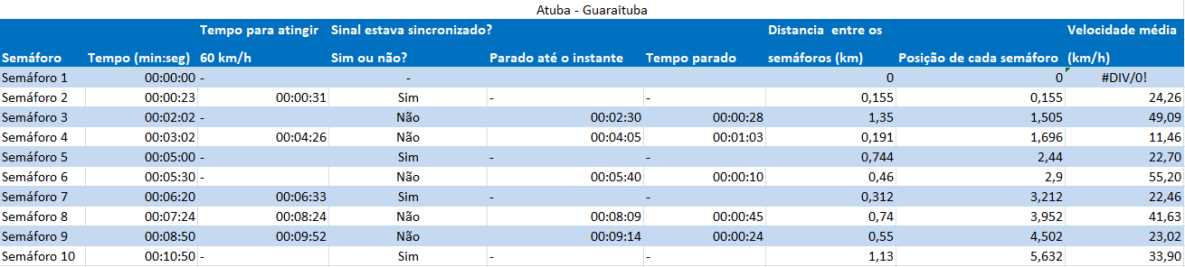
Situação Estrada da Ribeira

Slide 15
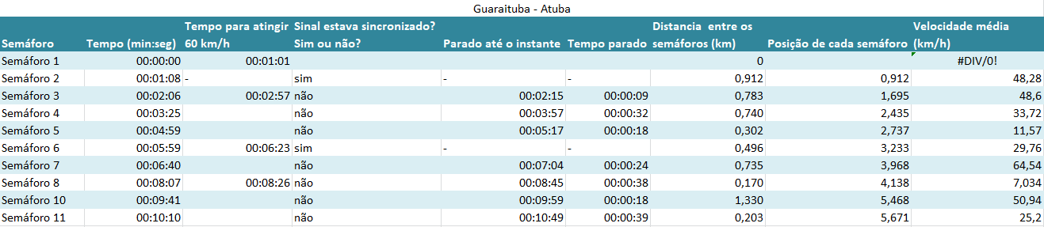
Situação Estrada da Ribeira

Slide 16
Cartilha Onda Verde
Usada para conversa com o poder executivo municipal de Colombo
Foram feitas várias tentativas – intermediadas pelo Prof. Alysson – de agendamento de conversas com o Gabinete da Prefeitura, a Secretaria de Obras e Viação, e a Secretaria do Desenvolvimento Urbano e Habitação, mas sem sucesso

Slide 17
Código em C
Considerar a aceleração dos automóveis não foi efetivo → o fluxo dos veículos a frente torna irrelevante considerar o período de aceleração
A partir da velocidade média da via e do modelo de movimento do tipo MRU um código calcula o tempo em que os semáforos devem abrir

